Slide 1


Площадка 650 кв. м на территории
Складского Комплекса «Шефская 1а»

Slide 2



Краткая характеристика
*Складской Комплекс «Шефская 1а» предлагает в аренду площадку в Орджоникидзевском районе города Екатеринбурга (Эльмаш) на ул. Шефская, д. 1А
На въезде КПП. Пропускная система. Видеонаблюдение.

Slide 3
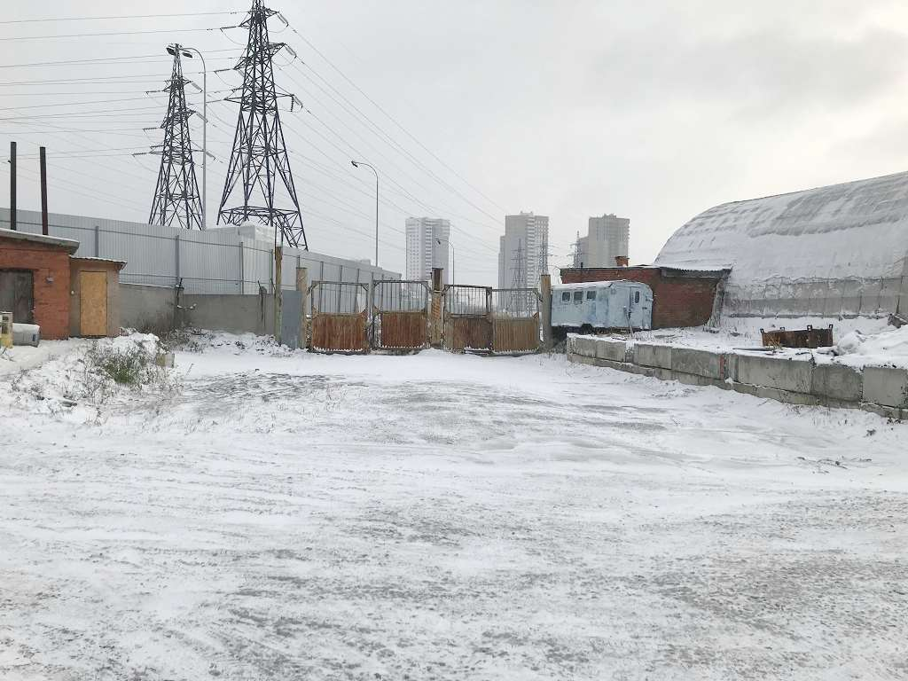
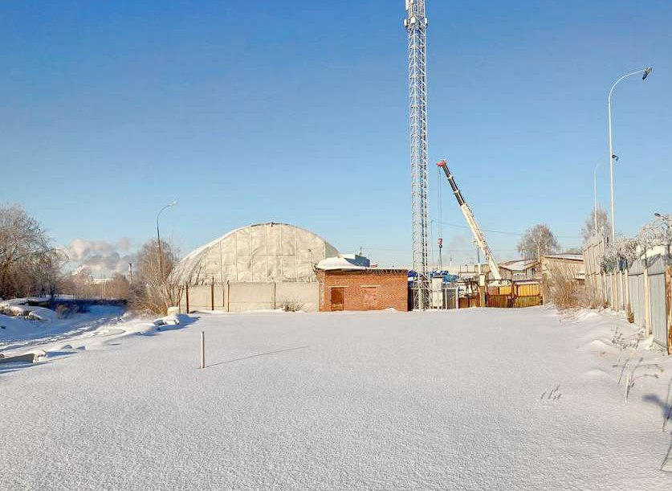

Складской Комплекс «Шефская 1а». Площадка 650 кв.м.

Slide 4
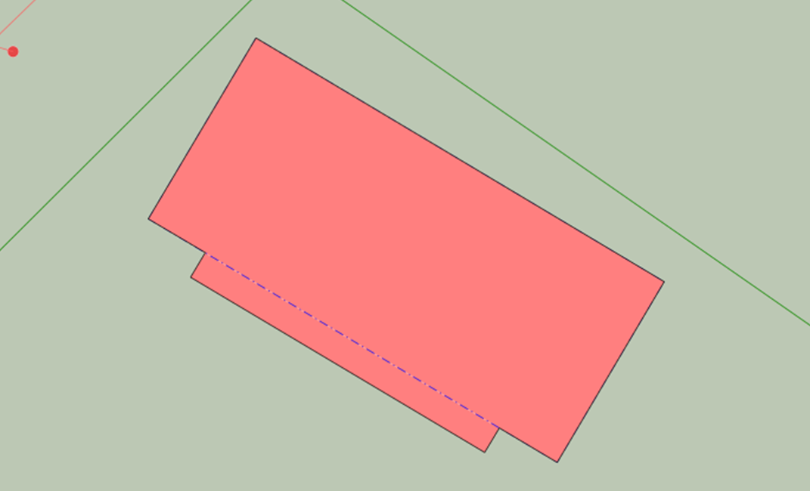

План участка

Slide 5

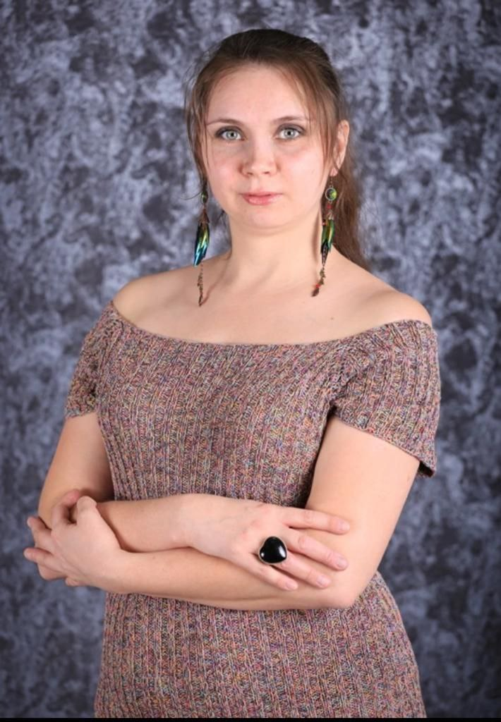



Звоните и мы подберем
офис/торговое/склад вашей мечты!
Специалист по работе
с собственниками помещений
Анна Захарова
+7(950)5582141
«Я лично гарантирую качество и эффективность всех продуктов, которые предлагает моя компания!»
komdir@knekat.ru
Всегда на связи, Куприянов
Георгий
+7 (965) 899-67-07
komdir@knkras.ru

